Slide 1




Protezione di rete per i sistemi di controllo dell'energia
CSP004_C_E
PRESENTAZIONE DA PARTE DI:
CRISTINA ALCARAZ
UNIVERSITÀ DI MALAGA, SPAGNA

Slide 2
Riconoscimento
Co-finanziato dall'Unione Europea. I punti di vista e le opinioni espresse sono tuttavia esclusivamente quelli dell'autore o degli autori e non riflettono necessariamente quelli dell'Unione Europea o di HADEA. Né l'Unione Europea né l'autorità che ha concesso il finanziamento possono essere ritenute responsabili.
Accordo di progetto n. 101083594

Slide 3


Argomento 4: Avanzato
Protezione per le reti di controllo dell'energia
Panoramica
Tecniche e sistemi di rilevamento delle intrusioni
Sistemi di monitoraggio avanzati
Osservazioni finali
Riferimenti e fonti
CSP004_C_E - ARGOMENTO 4:
Cristina Alcaraz, Università di Malaga, Spagna

Slide 4
Argomento 4: Avanzato
Protezione per le reti di controllo dell'energia
Panoramica
Tecniche e sistemi di rilevamento delle intrusioni
Sistemi di monitoraggio avanzati
Osservazioni finali
Riferimenti e fonti
CSP004_C_E - ARGOMENTO 4:
Cristina Alcaraz, Università di Malaga, Spagna

Slide 5


Rilevamento delle intrusioni in
reti di controllo dell'energia
Il National Institute of Standards and Technology (NIST) definisce il "rilevamento delle intrusioni" come:
"Il processo di monitoraggio degli eventi che si verificano in un sistema o in una rete di computer e la loro analisi alla ricerca di segnali di possibili incidenti".
"Un servizio di sicurezza che monitora e analizza gli eventi di rete o di sistema allo scopo di individuare e segnalare in tempo reale o quasi i tentativi di accesso non autorizzato alle risorse di sistema" - NIST SP 800-82 Rev 2 su "Guide Industrial Control Systems (ICS) Security".
"Rilevamento e analisi di eventi di sistema allo scopo di notare (cioè, venire a conoscenza di) tentativi di accesso alle risorse di sistema in modo non autorizzato" - RFC 4949
Come si può notare, queste tre definizioni hanno in comune i termini: 'monitoraggio' e 'analisi' degli eventi, sia a livello di rete che di endpoint (ad esempio HMI, controllori, sensori, server, gateway, router, ecc.).
TECNICHE DI RILEVAMENTO
Anche l'Agenzia dell'Unione Europea per la Cybersecurity (ENISA) in "Appropriate security measures for smart grids" considera l'importanza della "prevenzione/rilevazione" come parte dei processi di gestione degli incidenti (SM5.1) e della sicurezza delle comunicazioni di rete (SM10.2) nelle Smart Grids.
Fonte: NIST, "Intrusion detection", Computer Security Resource Centre, 2024 URL: https://csrc.nist.gov/glossary/term/intrusion_detection
Fonte: NIST, "Guida alla sicurezza dei sistemi di controllo industriale (ICS)", 2023.
URL: https://nvlpubs.nist.gov/nistpubs/SpecialPublications/NIST.SP.800-82r2.pdf Fonte: IETF, Glossario sulla sicurezza di Internet, 2007
URL: https://datatracker.ietf.org/doc/html/rfc4949
Fonte: ENISA, "Misure di sicurezza adeguate per le reti intelligenti. Linee guida per la valutazione
il grado di sofisticazione dell'implementazione delle misure di sicurezza", 2012
URL: https://www.enisa.europa.eu/publications/appropriate-security-measures-for-smart-grids
CSP004_C_E - ARGOMENTO 4: Cristina Alcaraz, Università di Malaga, Spagna
SM10.2: esplicitamente "Laddove tecnicamente fattibile, i sistemi di rilevamento delle intrusioni e i sistemi di prevenzione delle intrusioni (basati su firme o comportamentali) sono implementati sui sistemi informativi degli smart gird (inclusi i componenti SCADA) e/o sulla rete (specialmente nelle reti di dispositivi di campo)".
5

Slide 6


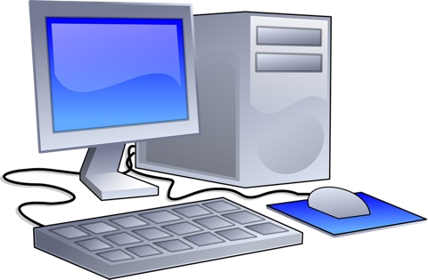





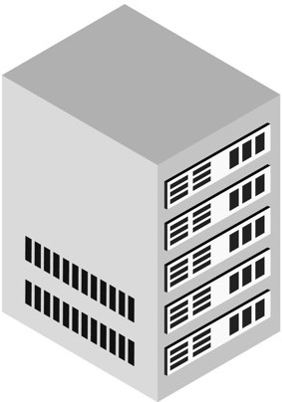



Registri, avvisi
Dati
Componenti di rilevamento
I componenti principali di un IDS sono:
  Fonti di rilevamento dei dati:
    Obiettivi: percepire i dati per l'individuazione e il processo decisionale.
    Risorse: sensori (ad esempio sensori fisici, contatori intelligenti), agenti software, log (firewall, OS, accessi...), avvisi, ecc.
SW
agenti
Sensori
Rete aziendale
Registri del sistema operativo (stati della memoria,
CPU, registri; utente
accessi), log di firewall applicativi, IDS host, agenti SW, ....
TECNICHE DI RILEVAMENTO
Internet
Firewall
registri (rifiuti, accessi, ecc.)
Registri del sistema operativo (stati della memoria,
CPU, registri; utente
accessi), log di firewall applicativi, IDS host, agenti SW, ....
DMZ
ModbusTCP/DNP3/S7/CIP/HTTP/...
Rete di controllo e sottostazioni
Registri del sistema operativo (stati della memoria, della CPU, dei registri; accessi dell'utente), registri del firewall delle applicazioni, IDS dell'host,
Agenti SW, abusi di C&C,
....
CONTROLLORE
6
CSP004_C_E - ARGOMENTO 4: Cristina Alcaraz, Università di Malaga, Spagna

Slide 7





Registri, avvisi
Dati
Componenti di rilevamento
I componenti principali di un IDS sono:
  Fonti di rilevamento dei dati:
    Obiettivi: percepire i dati per l'individuazione e il processo decisionale.
    Risorse: sensori (ad esempio sensori fisici, contatori intelligenti), agenti software, log (firewall, OS, accessi...), avvisi, ecc.
  Fonti di raccolta dati:
    Obiettivo: raccogliere dati da fonti di percezione per il rilevamento e il processo decisionale.
    Risorse: sistemi centralizzati, distribuiti o decentralizzati
SW
agenti
Sensori
Raccogliere i dati
TECNICHE DI RILEVAMENTO
Rete aziendale
Internet
DMZ
Raccogliere i dati
ModbusTCP/DNP3/S7/CIP/HTTP/...
Rete di controllo e sottostazioni
7
CSP004_C_E - ARGOMENTO 4: Cristina Alcaraz, Università di Malaga, Spagna

Slide 8







Registri, avvisi
Componenti di rilevamento
I componenti principali di un IDS sono:
Dati
SW
agenti
Sensori
- Fonti di rilevamento dei dati:
- Obiettivi: percepire i dati per l'individuazione e il processo decisionale.
- Risorse: sensori (ad esempio sensori fisici, contatori intelligenti), agenti software, log (firewall, OS, accessi...), avvisi, ecc.
- Fonti di raccolta dati:
- Obiettivo: raccogliere dati da fonti di percezione per il rilevamento e il processo decisionale.
- Risorse: sistemi centralizzati, distribuiti o decentralizzati
Raccogliere i dati
Rete aziendale
Rilevatore e analizzatore di dati (intrusione nel PLC - sottostazione!)
Internet
DMZ
TECNICHE DI RILEVAMENTO
Rivelatore e analizzatore di dati
ModbusTCP/DNP3/S7/CIP/HTTP/...
Rete di controllo e sottostazioni
Rilevatori e analisi dei dati
  Obiettivo: analizzare le prove degli attacchi utilizzando modelli o firme predefinite.
  Risorse: tecniche di rilevazione come i modelli di apprendimento automatico (ML)
Database per l'archiviazione dei dati
  Obiettivo: conservare una copia delle prove - esperienza passata/evidenza
  Risorse: storici per aiutare a individuare comportamenti normali o anormali.
8
CSP004_C_E - ARGOMENTO 4: Cristina Alcaraz, Università di Malaga, Spagna

Slide 9
Registri, avvisi
Componenti di rilevamento
I componenti principali di un IDS sono:
Dati
SW
agenti
Sensori
- Fonti di rilevamento dei dati:
- Obiettivi: percepire i dati per l'individuazione e il processo decisionale.
- Risorse: sensori (ad esempio sensori fisici, contatori intelligenti), agenti software, log (firewall, OS, accessi...), avvisi, ecc.
- Fonti di raccolta dati:
- Obiettivo: raccogliere dati da fonti di percezione per il rilevamento e il processo decisionale.
- Risorse: sistemi centralizzati, distribuiti o decentralizzati
- Rilevatori e analisi dei dati
- Obiettivo: analizzare le prove degli attacchi utilizzando modelli o firme predefinite.
- Risorse: tecniche di rilevamento come i modelli di apprendimento automatico (ML)
- Database per l'archiviazione dei dati
- Obiettivo: conservare una copia delle prove - esperienza passata/evidenza
- Risorse: storici per aiutare a individuare comportamenti normali o anormali.
Raccogliere i dati
TECNICHE DI RILEVAMENTO
Rivelatore e analizzatore di dati
Gestione degli avvisi e delle notifiche
Gestori di avvisi e notifiche
  Obiettivo: informare i rispettivi responsabili della situazione.
  Risorsa: allarmi e rapporti (via SMS, e-mail, app specifica, ecc.)
9
CSP004_C_E - ARGOMENTO 4: Cristina Alcaraz, Università di Malaga, Spagna

Slide 10
Registri, avvisi
Componenti di rilevamento
I componenti principali di un IDS sono:
  Fonti di rilevamento dei dati:
    Obiettivi: percepire i dati per l'individuazione e il processo decisionale.
    Risorse: sensori (ad esempio sensori fisici, contatori intelligenti), agenti software, log (firewall, OS, accessi...), avvisi, ecc.
  Fonti di raccolta dei dati:
    Obiettivo: raccogliere dati da fonti di percezione per il rilevamento e il processo decisionale.
    Risorse: sistemi centralizzati, distribuiti o decentralizzati
  Rilevatori e analisi dei dati
    Obiettivo: analizzare le prove degli attacchi utilizzando modelli o firme predefinite.
    Risorse: tecniche di rilevazione come i modelli di apprendimento automatico (ML)
  Database per l'archiviazione dei dati
    Obiettivo: conservare una copia delle prove - esperienza passata/evidenza
    Risorse: storici per aiutare a individuare comportamenti normali o anormali.
  Gestori di avvisi e notifiche
    Obiettivo: informare i rispettivi responsabili della situazione.
    Risorsa: allarmi e rapporti (via SMS, e-mail, app specifica, ecc.)
RISULTATO: un sistema di monitoraggio automatico e centralizzato
CSP004_C_E - ARGOMENTO 4: Cristina Alcaraz, Università di Malaga, Spagna
Dati
SW
agenti
Sensori
Raccogliere i dati
TECNICHE DI RILEVAMENTO
Rivelatore e analizzatore di dati
SISTEMA DI MONITORAGGIO CENTRALE
Gestione degli avvisi e delle notifiche
10

Slide 11

Dati
Componenti di rilevamento
SW
agenti
Registri, avvisi
- I componenti principali di un IDS sono:
- Fonti di rilevamento dei dati:
- Obiettivi: percepire i dati per l'individuazione e il processo decisionale.
- Risorse: sensori (ad esempio sensori fisici, contatori intelligenti), agenti software, log (firewall, OS, accessi...), avvisi, ecc.
- Fonti di raccolta dati:
- Obiettivo: raccogliere dati da fonti di percezione per il rilevamento e il processo decisionale.
- Risorse: sistemi centralizzati, distribuiti o decentralizzati
- Rilevatori e analisi dei dati
- Obiettivo: analizzare le prove degli attacchi utilizzando modelli o firme predefinite.
Sensori
Raccogliere i dati
TECNICHE DI RILEVAMENTO
Rivelatore e analizzatore di dati
SISTEMA DI MONITORAGGIO CENTRALE
- Risorse: tecniche di rilevamento come i modelli di apprendimento automatico (ML)
- Database per l'archiviazione dei dati
- Obiettivo: conservare una copia delle prove - esperienza passata/evidenza
- Risorse: storici per aiutare a individuare comportamenti normali o anormali.
- Gestori di avvisi e notifiche
- Obiettivo: informare i rispettivi responsabili della situazione.
- Risorsa: allarmi e rapporti (via SMS, e-mail, app specifica, ecc.)
Gestione degli avvisi e delle notifiche
11
CSP004_C_E - ARGOMENTO 4: Cristina Alcaraz, Università di Malaga, Spagna

Slide 12
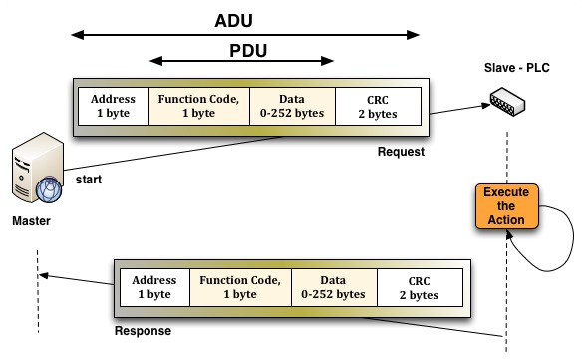
Sintomi di intrusione nelle reti di controllo
Alcuni sintomi di intrusione nelle reti di controllo e nelle sottostazioni possono essere, ad esempio:
Reti IT | Reti OT
Riproduzione dei pacchetti, inoltro selettivo, ecc. | Abuso di istruzioni C&C a un particolare dispositivo operativo
Malformazioni del datagramma | Pacchetti di temporizzazione inattesi
Scansione abusiva delle porte | Overflow della CPU, overflow della memoria o interruzione di processi o servizi nei controllori, nelle interfacce HMI o nei server SCADA.
Pacchetti anomali con falsi messaggi, modifiche ai pacchetti o irregolarità nei campi | Istruzioni C&C non valide, ad esempio codici funzione non validi.
Overflow della CPU, overflow della memoria o interruzione di processi o servizi nei server o nei router. | Desincronizzazione nel controllo (tra master e slave)
Irregolarità nei tempi di elaborazione e gestione dei dati | Irregolarità dei pacchetti e dei campi
... | ...
IP: 192.168.0.35
TECNICHE DI RILEVAMENTO
TCP/IP
Transazione TCP/IP
identificatore dell'intestazione - 2 byte
Protocollo
identificatore - 2 byte
Campo di lunghezza - 2 byte
ADU per Modbus RTU
IP: 192.168.0.34
12
CSP004_C_E - ARGOMENTO 4: Cristina Alcaraz, Università di Malaga, Spagna

Slide 13
Precisione e tecniche di rilevamento
Il livello di accuratezza degli IDS può essere diverso:
Risposta dell'IDS | Vero Falso (deve essere alto) (deve essere basso)
POSITIVO NEGATIVO | Vero-Positivo Vero-Negativo | Falso positivo Falso negativo
TECNICHE DI RILEVAMENTO
Un IDS correttamente configurato produrrà:
  Alto numero di veri positivi e veri negativi, e
  Basso numero di falsi positivi e falsi negativi
Questi livelli di accuratezza dipendono dalle tecniche applicate, quali:
  IDS basati sulla firma
  IDS basati sulle specifiche
  Anomalia statistica / IDS basato sull'anomalia
  IDS ibrido
13
CSP004_C_E - ARGOMENTO 4: Cristina Alcaraz, Università di Malaga, Spagna

Slide 14






IDS basati sulla firma
Questa tecnica protegge dalle minacce ben conosciute.
  È il modo più semplice per rilevare i segnali di intrusione.
Il suo approccio si basa principalmente sulle "firme di attacco".
  Cioè, modelli di attacco che corrispondono a una minaccia "nota".
  Pertanto, devono essere specificati dagli amministratori IT-OT in base ai vettori di attacco noti.
Come discusso in precedenza, il modello si basa tipicamente su quattro componenti essenziali
TECNICHE DI RILEVAMENTO
Modificare le regole/gli schemi
/Stati
Tecniche
Gli avvisi devono essere attivati in situazioni di pericolo, come pacchetti IP frammentati, flussi di pacchetti con il flag SYN impostato (DoS), pacchetti ICMP malformati, ecc.
Specificazione di regole/modelli/stati
Regola / modello / gestore di stato
Allarme
Il processo di avviso può essere configurato per modificare le impostazioni del firewall, attivare un allarme o notificare l'amministratore.
Database delle firme
Esistono tre principali tecniche di rilevamento:
basato su modelli
basato su regole
basato sullo stato
Raccogliere i dati
Amministratori IT/OT
14
CSP004_C_E - ARGOMENTO 4: Cristina Alcaraz, Università di Malaga, Spagna

Slide 15
IDS basati sulla firma
Basato su modelli
Basato su regole
In base agli Stati
Cercano modelli di attacco in base alle intestazioni dei pacchetti e al loro contenuto, oppure in base alle chiamate di sistema e ai log.
Definizione delle regole di attacco:
  Se questo E questo E questo si verificano 🡪
firma 1
  Se questo E questo E questo si verificano 🡪
firma 2
Il sistema risultante è solitamente un sistema esperto
Vantaggi: veloce pattern-matching
(ricerca nel database)
Si basa sulla definizione di espressioni che determinano lo stato e le transizioni di stato del sistema.
Esempi di reti di Petri:
  Se sono nello stato 1 (a t=1 e relativo al fallimento del login) E sono nuovamente nello stato 1 (a t=2) 🡺 brute force
TECNICHE DI RILEVAMENTO
Vantaggi: corrispondenza rapida delle regole (ricerca nel database)
Vantaggi: gestione rapida degli eventi
Svantaggi:
Alto livello di conoscenza per definire le regole
Manutenzione periodica delle norme e dei relativi database, nonché manutenzione di
Svantaggi:
Manutenzione dei database delle firme
Non è preciso di fronte alle nuove
firme di attacco
Non è preciso di fronte ai nuovi attacchi (zero-days / APT)
attacchi (zero-days / APT)
Uno svantaggio importante per le reti di controllo dell'energia, in cui il numero di APT aumenta considerevolmente
15
CSP004_C_E - ARGOMENTO 4: Cristina Alcaraz, Università di Malaga, Spagna

Slide 16
IDS basati sulle specifiche
Un IDS basato sulle specifiche si basa anche sulle firme di attacco, ma queste firme sono specifiche per il tipo di specifica hardware/software, come ad esempio:
  Tipo di protocollo (Modbus/TCP, DNP3.0, IEC-101, IEC-104...)
  Tipo di dispositivi (sensore, HMI, controllore, ...)
  Tipo di sistemi operativi (Windows 10/11, Windows XP, Kali Linux, Parrot, Fedora, ...)
  ...
Pertanto, questa tecnica è equivalente a un IDS basato sulla firma e in termini di:
  Funzionalità
  Manutenzione necessaria di "schemi/regole" nei database (le firme)
  Suscettibilità alle minacce sconosciute, come gli attacchi zero-days e le APT.
TECNICHE DI RILEVAMENTO
16
CSP004_C_E - ARGOMENTO 4: Cristina Alcaraz, Università di Malaga, Spagna

Slide 17





IDS basati sulle anomalie
Quando non è garantito un aggiornamento continuo delle firme di attacco o il sistema è critico, è consigliabile applicare IDS basati sulle anomalie.
Questo tipo di IDS mira a identificare deviazioni significative dal "comportamento normale" di un dispositivo IT/OT o di una rete:
Tutto ciò che non è "normale" viene classificato come "anomalo", ma
Questo è un aspetto che può verificarsi più intensamente negli ambienti di controllo operativo, in quanto la complessità e l'eterogeneità dell'ambiente (IT-OT) possono non aiutare nel processo di rilevamento.
Che cosa è normale o anomalo?
Dove sono i limiti della normalità? - un rumore causale è un evento minaccioso?
TECNICHE DI RILEVAMENTO
La classificazione si basa su euristiche o regole, piuttosto che su firme /
modelli di attacco
Questo tipo di tecnica può richiedere all'amministratore IT/OT di mettere l'IDS in "modalità di apprendimento", in modo che possa imparare dalla normale attività.
Tecniche
I seguenti "eventi" sono alcuni esempi di eventi quantificabili che possono essere utilizzati per rilevare le anomalie:
Il momento in cui si verifica un particolare evento
Il numero di volte in cui un particolare evento si verifica in un periodo di tempo.
I valori attuali delle variabili di sistema
Il tasso di utilizzo delle risorse di sistema
...
Modificare l'euristica
Regolare gli algoritmi
Rilevatore di anomalie basato su euristica o algoritmi ML
Registrazioni
Esistono tre principali tecniche di rilevamento:
Apprendimento supervisionato
Apprendimento non supervisionato
Apprendimento semi-supervisionato
Amministratori IT/OT
Raccolta dati
Allarme
17
CSP004_C_E - ARGOMENTO 4: Cristina Alcaraz, Università di Malaga, Spagna

Slide 18
IDS basati sulle anomalie
Apprendimento supervisionato
Apprendimento non supervisionato
Apprendimento semi-supervisionato
Algoritmi che apprendono sia da valori che da relazioni e in base a un insieme di esempi/campioni desiderati o predeterminati
Fase di addestramento necessaria per associare i valori di ingresso ai valori di uscita - etichettatura
Esempi di algoritmi: classificazione (ad es. alberi decisionali, in base alle distanze dal centroide, Support Vector Machine (SVM), ...) e regressione.
Algoritmi che aumentano la loro conoscenza in base ai dati/campioni disponibili. Ad esempio, applicando una tecnica basata sulla somiglianza o sull'associazione.
Non è richiesta alcuna fase di formazione
Esempi di algoritmi: clustering (ad es. k-means), associazione, ...
Consiste in un mix di modelli ML supervisionati e non supervisionati.
Per l'etichettatura è necessaria una fase di addestramento, ma non necessariamente per tutti i valori di input.
TECNICHE DI RILEVAMENTO
Vantaggi: maggiore precisione nella fase di rilevamento
Vantaggi: maggiore autonomia e minore dipendenza dall'uomo
Vantaggi: i vantaggi dei due precedenti
Svantaggi: Dipendenza da una fase di formazione e dalla supervisione umana.
Svantaggio: rilevamento meno accurato
Svantaggi: gli svantaggi dei due precedenti
18
CSP004_C_E - ARGOMENTO 4: Cristina Alcaraz, Università di Malaga, Spagna

Slide 19












IDS ibridi: l'ideale
approccio ai sistemi di controllo dell'energia
Gli IDS ibridi combinano tecniche di rilevamento (basate su anomalie e su firme/specifiche) per trovare il rilevamento più ottimale.
2
4
Minaccia sconosciuta
Rilevatore di anomalie
5
Allarme
3
IDS basati sulla firma
Nuova firma di attacco
6
Allarme
Determinare la firma del nuovo attacco
TECNICHE DI RILEVAMENTO
7
1
Ricercare dati
CARATTERISTICHE
IDS basati sulla firma
IDS basati sulle anomalie
IDS ibrido
Vantaggi
Basso tasso di falsi positivi, in quanto vi è la capacità di rilevare attacchi noti, purché le regole siano definite correttamente
Rilevamento rapido se le regole sono ben definite
Basso tasso di falsi negativi, in quanto vi è la capacità di rilevare attacchi sconosciuti o nuovi 🡪 APT o attacchi zero-days
Riduce il tasso di falsi positivi e di falsi negativi.
Svantaggi
Manutenzione delle regole di rilevamento
Manutenzione dei database delle firme di attacco
Elevato tasso di falsi negativi; pertanto, vi è un'elevata incapacità di rilevare attacchi sconosciuti se i database delle firme non sono
aggiornato 🡪 attacchi APT o zero-days
Manutenzione dei registri storici
Adeguamento dei modelli/delle tecniche di rilevamento
Alto tasso di falsi positivi; pertanto, è
è necessario essere precisi nella tecnica per evitare continui falsi allarmi
Manutenzione delle regole di rilevamento
Manutenzione dei database delle firme di attacco
Manutenzione dei registri
Adeguamento dei modelli/tecniche di rilevamento
CSP004_C_E - ARGOMENTO 4: Cristina Alcaraz, Università di Malaga, Spagna

Slide 20






Dati o attributi per il rilevamento e la consapevolezza del contesto
Esistono molti tipi di dati e attributi che facilitano il rilevamento:
  A livello di rete - IDS di rete (NIDS)
  A livello di host - Host IDS (HIDS)
Questi dati possono provenire da molte fonti o elementi IT-OT:
  Nodi IT-OT: IP, MAC, porte, protocollo industriale, ecc.
  Sistemi operativi: Windows/Linux/Unix... e versione
  Tipi di applicazioni utilizzate nello scenario di controllo
  Tipo di rete e sue caratteristiche: dimensione della rete, numero di hops (TTL), protocolli, ecc.
Con questi dati, possiamo creare registri specifici che registrano:
  IP (sorgente e destinazione)
  Protocolli TCP/IP (TPC, UPD, ICMP...)
  Protocolli operativi (ModbusTCP, DNP3, OPC-UA, S7, ecc.)
  Tipi di eventi e avvisi, comprese priorità e gravità
  ID della connessione o della sessione, servizi aperti, percentuale di errori SYN, timestamp, ...
  Utente connesso e autenticato
  Numero di byte trasmessi, memoria consumata, CPU utilizzata ...
A loro volta, questi dati possono essere utilizzati per gestire una serie di statistiche relative a:
  La rete e il contenuto dei pacchetti (ad esempio, protocolli specifici TCP/IP o protocolli industriali).
  Servizi attivi in controllori, server SCADA, HMI, router, ecc.
  Gli host, compresi i controllori, i sensori e gli attuatori
Se tutti questi dati sono ben definiti e chiaramente collegati tra di loro, è possibile spiegare un'anomalia o una situazione di pericolo evidenziando
CHI, DOVE, QUANDO, COME e COSA
Tutte queste informazioni contribuiscono a loro volta a raggiungere gli obiettivi dell'INDUSTRIA 5.0 in termini di RESILIENZA + CENTRALITÀ UMANA.
TECNICHE DI RILEVAMENTO
ALLERTA!
CSP004_C_E - ARGOMENTO 4: Cristina Alcaraz, Università di Malaga, Spagna

Slide 21
Funzionalità automatiche e tipi di IDS
Inoltre, sulla base delle informazioni precedenti, è possibile automatizzare le azioni di risposta in base a:
  Soglie di reazione, che stabiliscono ciò che è normale da ciò che non lo è.
    Le soglie di solito specificano un livello massimo accettabile, come ad esempio: 5 tentativi di connessione falliti in 10 secondi, 5 letture di file in 2 secondi, ...
  Lista nera" e "lista bianca"
    Ogni elenco può contenere informazioni su un nodo specifico, come IP, MAC, porta, protocollo, ecc.
    Questi elenchi sono utili per gestire il livello di bontà di un dato nodo, che impedisce al sistema eventuali connessioni
Queste funzionalità automatiche possono essere eseguite da:
TECNICHE DI RILEVAMENTO
IDS basati sulla rete (NIDS) | IDS basati su host (HIDS) | IDS ibrido
Monitora e analizza il traffico di rete per rilevare azioni anomale o tentativi di intrusione. | IDS che risiede nel sistema e lo monitora per rilevare azioni anomale o tentativi di intrusione. | Si basa sulla combinazione di un IDS basato su host e di un IDS basato su rete, con i loro vantaggi e svantaggi combinati.
La sua implementazione richiede una scheda di rete, agenti SW o elementi intermedi nella rete per catturare il traffico che passa attraverso la rete. | La sua implementazione richiede agenti SW in grado di identificare qualsiasi attività o evento nel sistema. Utilizzate i log degli eventi come EventLog Analyzer (Windows) o Sylog (Linux/Unix) per catturare e raccogliere con precisione gli attributi specifici dell'host.
HIDS
NIDS
Vantaggi
Sono in grado di gestire e associare utenti ed eventi del sistema.
Sono in grado di analizzare i dati in entrata
e il traffico in uscita da un host, compreso il traffico crittografato.
Sono in grado di gestire il traffico di rete da più di un dispositivo.
Sono poco costosi da rilevare e spesso sono facili da configurare o implementare
-
Inconvenienti
L'IDS è efficace finché il dispositivo è disponibile o non viene attaccato da un attacco DoS.
Può richiedere risorse locali (ad es. database/registri) per rilevare anomalie o intrusioni.
È necessaria una costante manutenzione delle regole IDS
Impossibile decifrare il traffico di rete criptato
Alto tasso di falsi positivi a causa della grande
numero di fonti di dati
È necessaria una costante manutenzione delle regole IDS
Difficoltà nell'analisi (e in tempo reale) di reti collassate o sottoposte ad attacchi DoS
-
-
-
CSP004_C_E - ARGOMENTO 4: Cristina Alcaraz, Università di Malaga, Spagna

Slide 22




















Funzionalità automatiche e tipi di IDS
Abbiamo già visto che un IDS può essere di tipo host o di tipo network, i cui nodi principali possono raccogliere e analizzare i dati in:
  Un modo centralizzato:
Registri
SW
Agenti
Catturare il traffico
TECNICHE DI RILEVAMENTO
SW
Agenti
ID CENTRALIZZATI
3 tipi di modalità di acquisizione:
Sensore (PC) passivo: scheda di rete in modalità promiscua
Sensore (switch) passivo: modalità span o port mirroring
Sensore (dispositivo di rete) in linea: modalità tap, che sono dispositivi che comunicano a livello di link
SW
Agenti
In modo distribuito:
  Esistono diversi IDS distribuiti nella rete che generano eventi
  Gli eventi possono essere inviati a un sistema centrale, come i Security Information and Event Managements (SIEM).
  Il sistema centrale mette in relazione gli eventi rilevati dai diversi IDS e infine avvisa l'amministratore IT-OT.
CSP004_C_E - ARGOMENTO 4: Cristina Alcaraz, Università di Malaga, Spagna

Slide 23

Sistemi di rilevamento delle intrusioni - STRUMENTI
IDS | Caratteristiche
Sbuffare | NIDS, HIDS; https://www.snort.org/snort3
Suricata | NIDS, HIDS; https://docs.suricata.io/en/latest/#
Zeek/Zeek- IDS/Bro-IDS | Quadro di analisi di rete; https://zeek.org
OpenWIPS-ng | IDS senza fili; https://openwips-ng.org
Cipolla della sicurezza | Soluzioni di monitoraggio; https://securityonionsolutions.com
Hogzilla IDS | Rilevamento delle anomalie di rete; https://ids-hogzilla.org
OSSEC | HIDS; https://www.ossec.net
Snort è un IDS basato su firma che può funzionare come
  HIDS quando è installato in un host
  NIDS quando è installato in un'altra posizione o dispositivo di filtraggio nella rete.
È un NIDS/HIDS open-source e può essere utilizzato come IDPS (se è in modalità inline).
TECNICHE DI RILEVAMENTO
CSP004_C_E - ARGOMENTO 4: Cristina Alcaraz, Università di Malaga, Spagna

Slide 24

Sistemi di rilevamento delle intrusioni - STRUMENTI
IDS | Caratteristiche
Sbuffare | NIDS, HIDS; https://www.snort.org/snort3
Suricata | NIDS, HIDS; https://docs.suricata.io/en/latest/#
Zeek/Zeek- IDS/Bro-IDS | Quadro di analisi di rete; https://zeek.org
OpenWIPS-ng | IDS senza fili; https://openwips-ng.org
Cipolla della sicurezza | Soluzioni di monitoraggio; https://securityonionsolutions.com
Hogzilla IDS | Rilevamento delle anomalie di rete; https://ids-hogzilla.org
OSSEC | HIDS; https://www.ossec.net
Il progetto e il codice Suricata sono di proprietà e supportati dalla Open Information Security Foundation (OISF).
È un NIDS/HIDS open-source basato sulle firme.
Il suo motore è in grado di gestire:
  Sistema di rilevamento delle intrusioni (IDS)
  Prevenzione delle intrusioni in linea (IPS)
  Monitoraggio della sicurezza della rete (NSM)
  Elaborazione .pcap offline
Con formati di ingresso e uscita standard
  come YAML e JSON
Può essere integrato con altri strumenti di monitoraggio come i SIEM.
  come Splunk, Logstash/Elasticsearch, Kibana e altri.
La sua sintassi è simile a quella di SNORT !
TECNICHE DI RILEVAMENTO
CSP004_C_E - ARGOMENTO 4: Cristina Alcaraz, Università di Malaga, Spagna

Slide 25
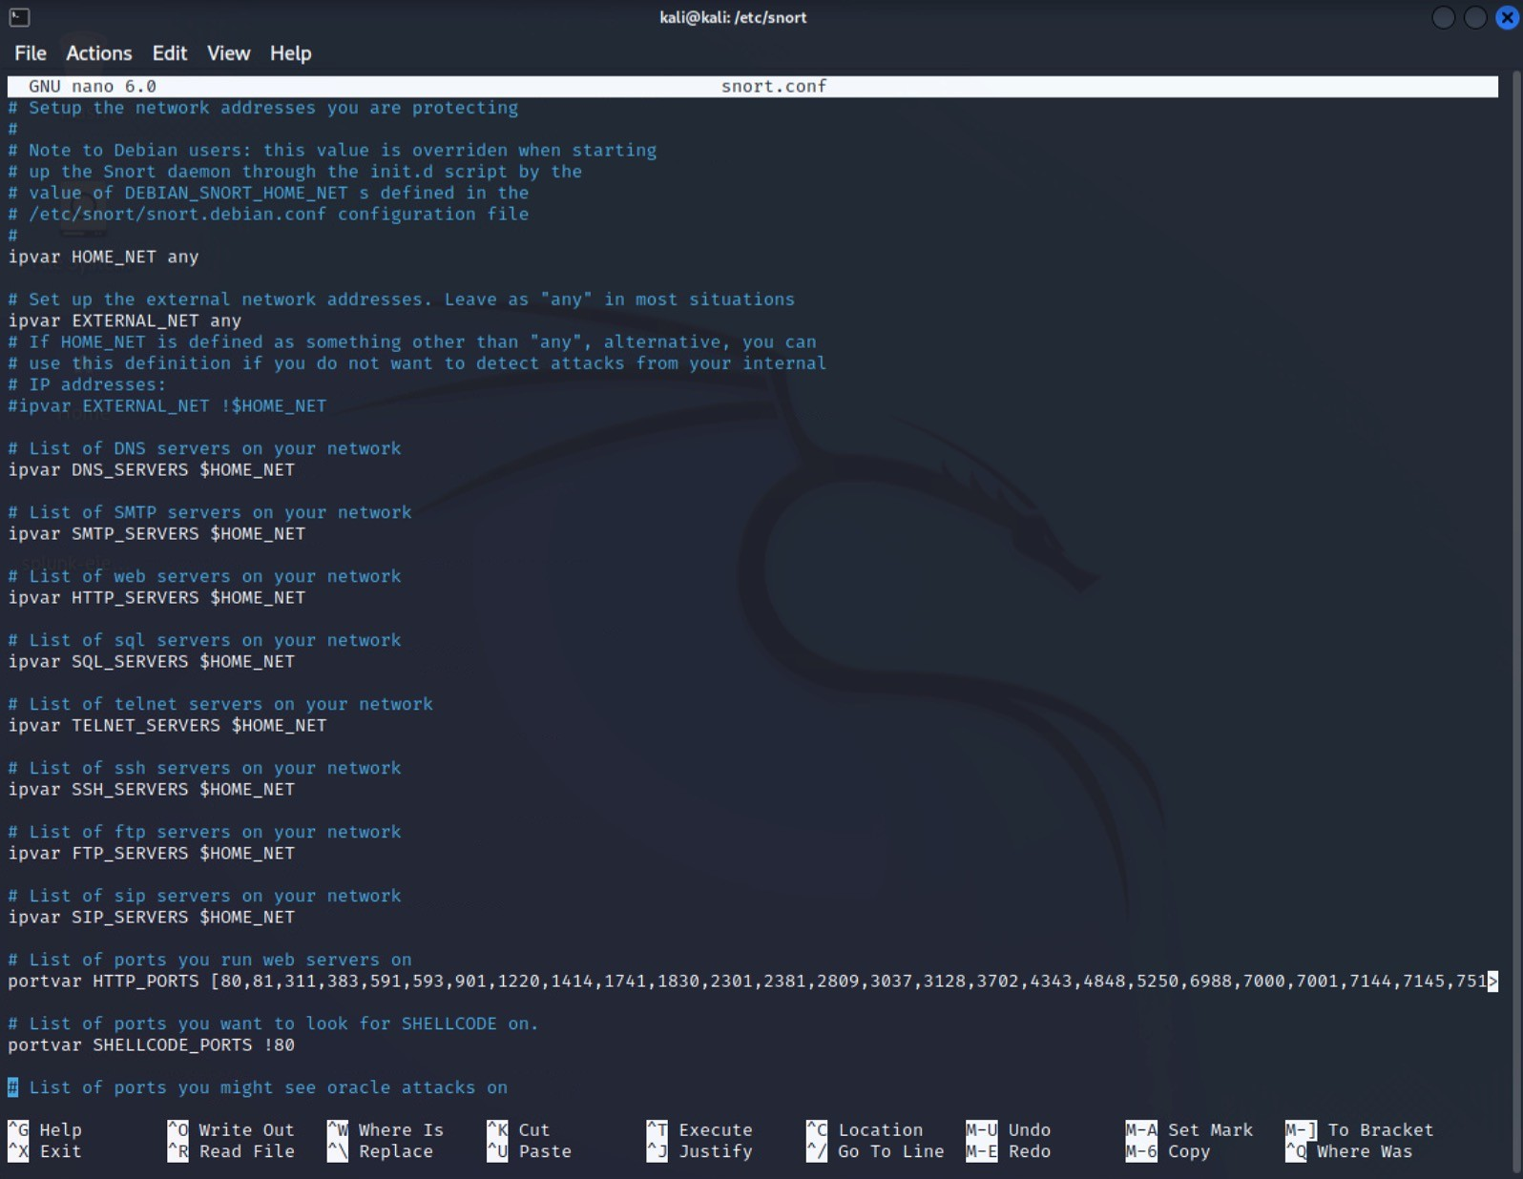
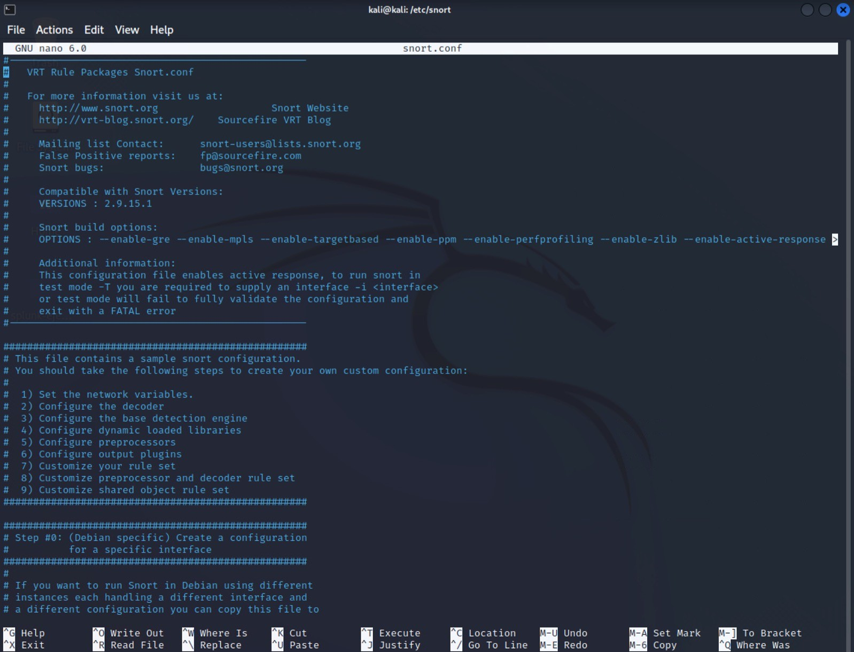
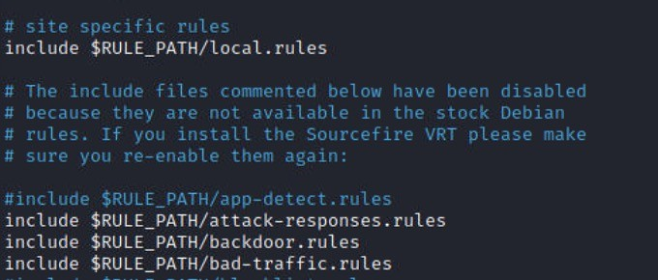
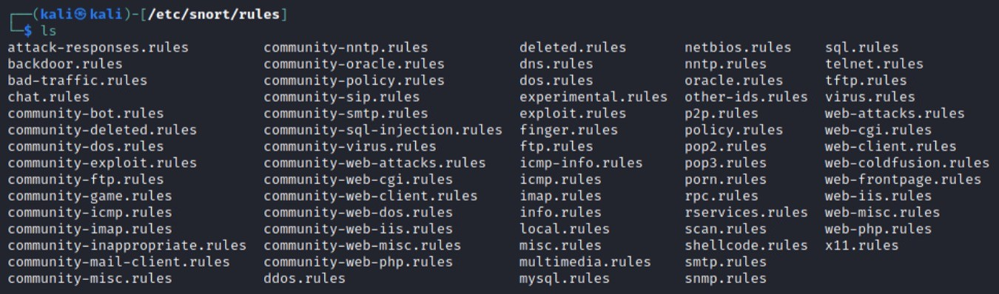
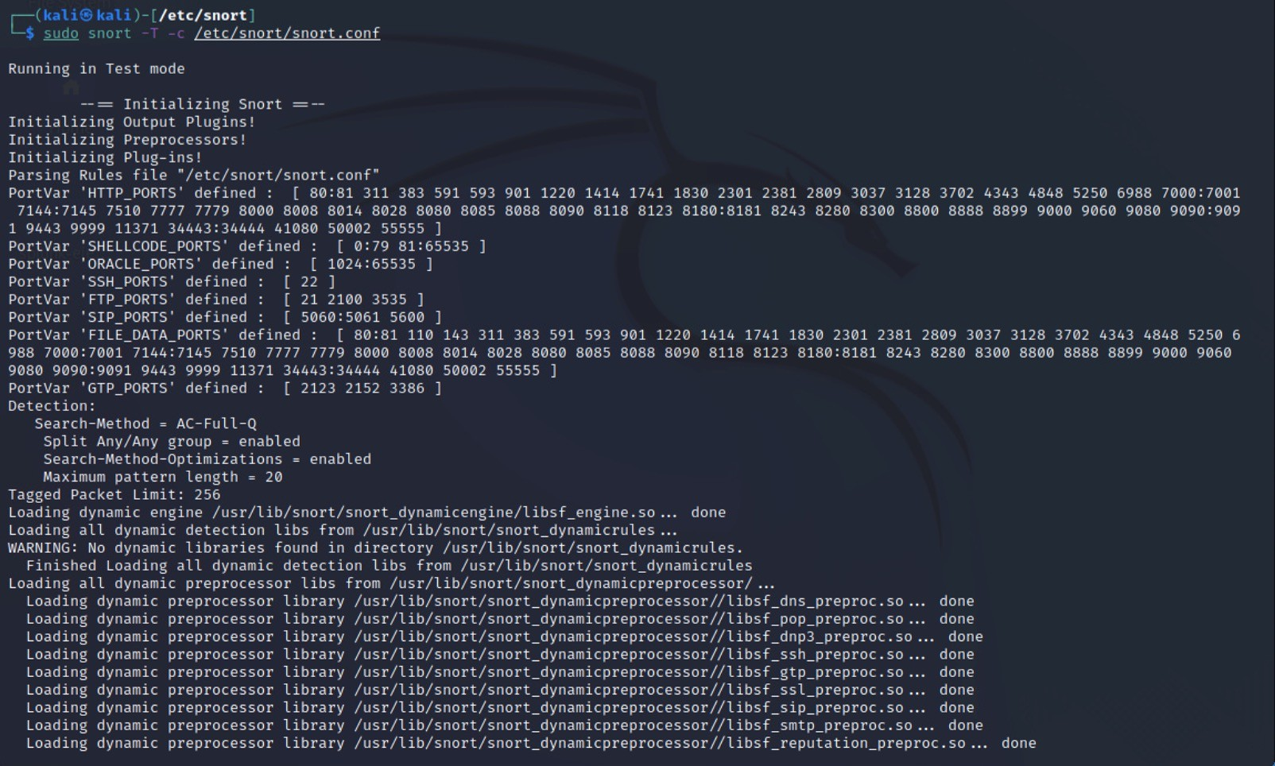
SNORT: Configurazione e rilevamento
Installazione su Linux:
  $ apt-get update
  $ apt-get install snort
Configurazione di Snort:
  Modificare il file /etc/snort/snort.conf con nano o gedit
  In questo file è possibile configurare le variabili di rete, come ad esempio l'IP di una rete
    $HOME_NET: rappresenta gli indirizzi IP della rete interna
    $EXTERNAL_NET: rappresenta gli indirizzi IP delle reti esterne.
  Specificare la posizione delle regole
    var RULE_PATH .../regole
  Specificare che saranno memorizzati in local-rules:
    # include $RULE_PATH/local.rules
    # include $RULE_PATH/app-detect.rules
    # include $RULE_PATH/attack-response.rules
    # include $RULE_PATH/backdoor.rules
    # include $RULE_PATH/bad-traffic.rules
    ...
Testare ed eseguire Snort:
  $ sudo service snort start / stop
  $ sudo snort -T -c /etc/snort/snort.conf
CSP004_C_E - ARGOMENTO 4: Cristina Alcaraz, Università di Malaga, Spagna
TECNICHE DI RILEVAMENTO

Slide 26
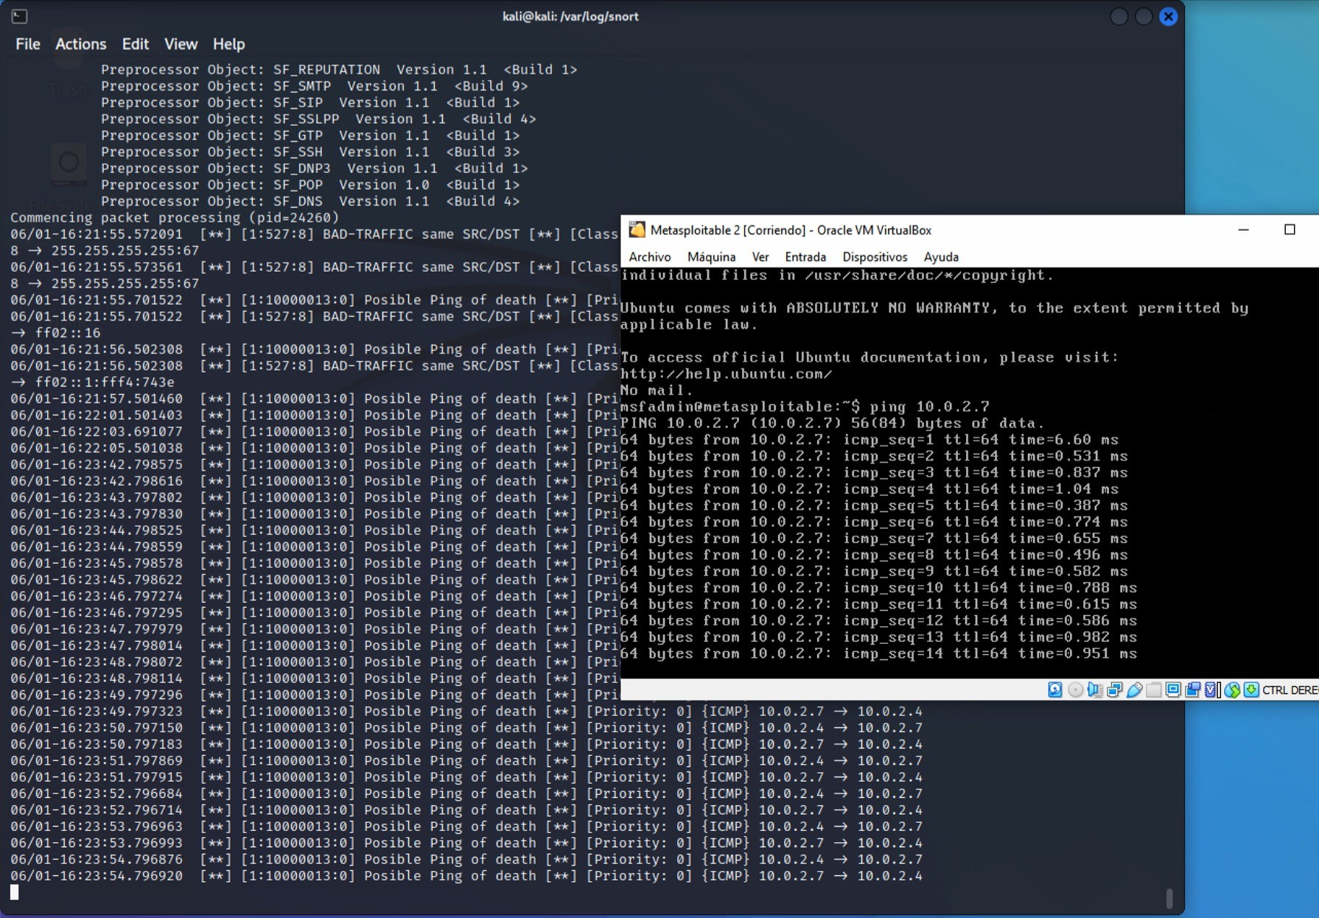
SNORT: Configurazione e rilevamento
Eseguire Snort senza visualizzare gli avvisi sullo schermo, limitandosi a registrarli in /var/log/snort/snort/snort.log.XXXX
  $ sudo snort -c /etc/snort/snort.conf -l /var/log/snort/
Eseguire Snort visualizzando gli avvisi sullo schermo e registrarli in /var/log/snort/snort/snort.log.XXXX
  $ sudo snort -d -l /var/log/snort/ -h 10.0.0.0/24 - A console -c /etc/snort/snort.conf
Importante: i log di Snort sono archiviati in modo criptato. Per visualizzarne il contenuto, è necessario accedere al registro corrispondente (.XXXX).
  $ sudo snort -r /var/log/snort/snort.log.XXXX
TECNICHE DI RILEVAMENTO
CSP004_C_E - ARGOMENTO 4: Cristina Alcaraz, Università di Malaga, Spagna

Slide 27
SNORT: Configurazione e rilevamento -
CHI, DOVE e COSA
Una regola in SNORT è rappresentata come segue:
alert tcp $HOME_NET 2562 -> $EXTERNAL_NET any (msg: "ALERTA"; content: "I LOVE YOU"; sid:2009;)
^{WHERE (->, <-, <>)} CHI COSA
Struttura della norma:
Azione (colore rosso): alert, pass (interrompe l'ispezione del pacchetto), drop (abbandona il pacchetto e avvisa) e reject (invia un errore)
Header (colore verde): protocollo, indirizzi IP e porte
  Gli indirizzi IP possono essere dichiarati come $HOME_NET e $EXTERNAL_NET
  Entrambe le variabili rappresentano un intervallo IP specificato nel file di configurazione snort.conf
Opzioni delle regole (colore blu): msg (messaggio da rappresentare/salvare nel log), sid: l'ID della regola che deve essere unico, ecc.
Si consiglia di accedere alla documentazione ufficiale di SNORT per esplorare tutte le opzioni possibili:
  L'installazione di Snort 3 (è complessa): https://docs.snort.org/start/installation
  Configurazione di Snort: https://docs.snort.org/start/configuration
  Struttura delle regole SNORT: https://paginas.fe.up.pt/~mgi98020/pgr/writing_snort_rules.htm; https://docs.snort.org/rules/; https://docs.snort.org/rules/options/
  Esempi: https://paginas.fe.up.pt/~mgi98020/pgr/writing_snort_rules.htm
CSP004_C_E - ARGOMENTO 4: Cristina Alcaraz, Università di Malaga, Spagna
TECNICHE DI RILEVAMENTO

Slide 28

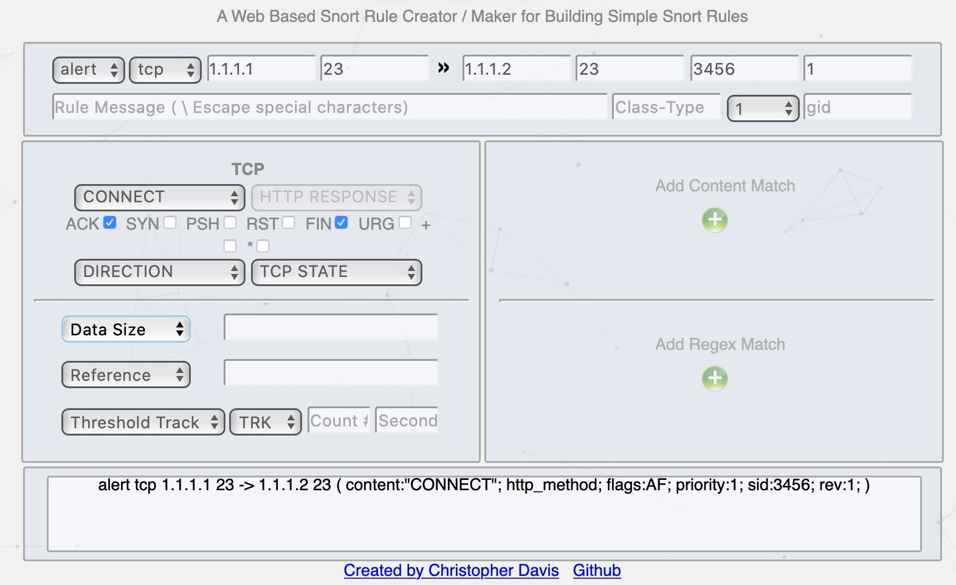
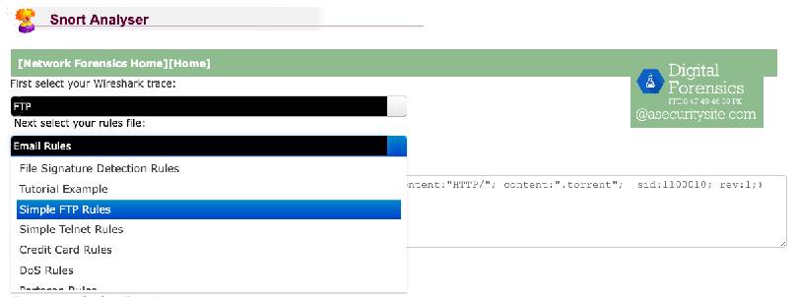
SNORT: Configurazione e rilevamento
Esistono analizzatori online con regole statiche che aiutano i futuri esperti a iniziare il loro lavoro.
Snorpy: un creatore di regole Snort basato sul web, fornito da C. Davis
URL: http://snorpy.cyb3rs3c.net
È un modo semplice per progettare le regole in Snort.
TECNICHE DI RILEVAMENTO
Snort Analyzer, fornito da asecuritysite, consente di analizzare le regole in base alle catture del traffico grezzo esistente (.pcap).
URL: https://asecuritysite.com/forensics/
snort?fname=bit.pcap&rulesname=bit.rules
Si tratta di un modo semplice per capire come funziona Snort
Fonte: C. Davis, "Snorpy", 2024. URL: http://snorpy.cyb3rs3c.net
Fonte: Buchanan, William J (2024). Analizzatore Snort. Asecuritysite.com URL: https://asecuritysite.com/forensics/snort
28
CSP004_C_E - ARGOMENTO 4: Cristina Alcaraz, Università di Malaga, Spagna

Slide 29
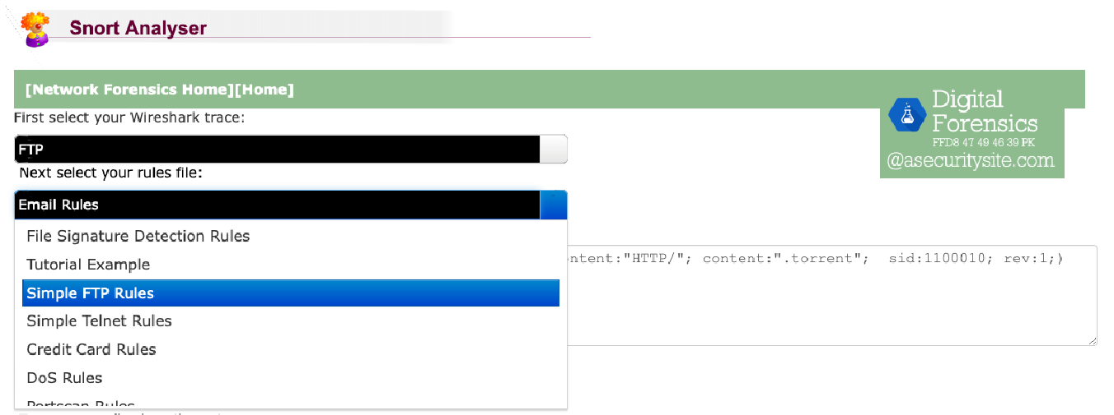
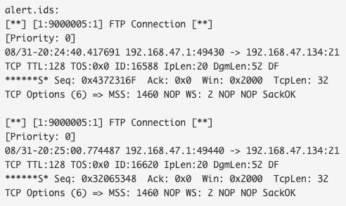
SNORT: Configurazione e rilevamento
Con Snort Analyzer, è possibile analizzare i risultati
I passaggi sono semplici
  Richiamare l'acquisizione in Wireshark, ad es: FTP
  Scegliere le regole Snort associate a FTP
  Fare clic su "Determina".
TECNICHE DI RILEVAMENTO
Nei pannelli sottostanti, è possibile leggere
i risultati dei log SNORT e le regole applicate
tronchi
Regole applicate
Fonte: Buchanan, William J (2024). Analizzatore Snort. Asecuritysite.com. https://asecuritysite.com/forensics/snort URL: https://asecuritysite.com/forensics/snort?fname=bit.pcap&rulesname=bit.rules
29
CSP004_C_E - ARGOMENTO 4: Cristina Alcaraz, Università di Malaga, Spagna

Slide 30

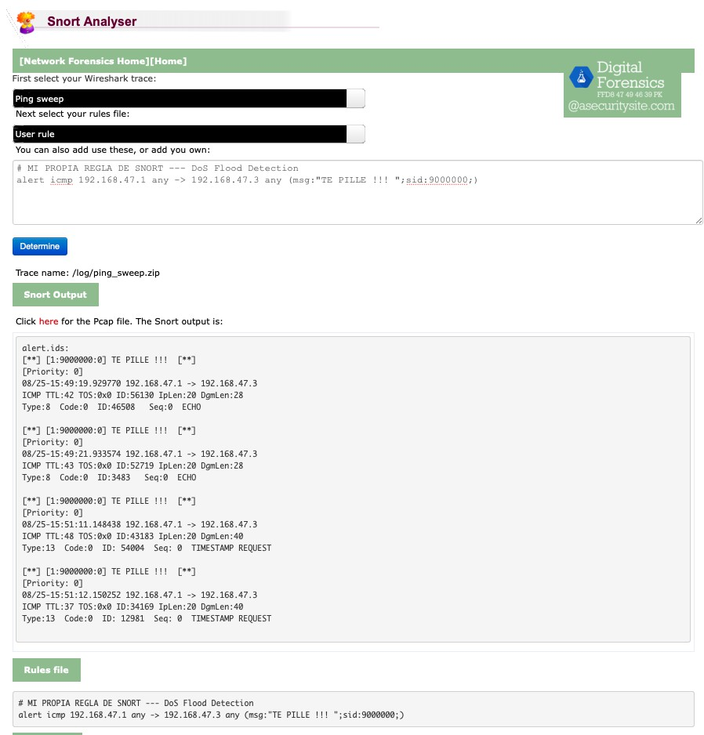
SNORT: Configurazione e rilevamento
Con Snort Analyzer è possibile definire le proprie regole SNORT in base alle acquisizioni .pcap fornite.
I passaggi sono semplici
  Selezionare una cattura del traffico e scaricarla
  Analizzare la cattura con Wireshark
  Definire la regola Snort corrispondente
    Ad esempio, usando Snorpy per primo ☺ !
  selezionare l'opzione "Regola utente" per le regole
  Fare clic su "Determina".
I pannelli seguenti illustrano in dettaglio gli output di log di SNORT e le regole applicate
Un'esercitazione (video) è disponibile all'indirizzo https://www.youtube.com/watch?v=XuaG6 1hTHK4&t=386s
TECNICHE DI RILEVAMENTO
Fonte: Buchanan, William J (2024). Analizzatore Snort. Asecuritysite.com. https://asecuritysite.com/forensics/snort URL: https://asecuritysite.com/forensics/snort?fname=bit.pcap&rulesname=bit.rules
CSP004_C_E - ARGOMENTO 4: Cristina Alcaraz, Università di Malaga, Spagna
30

Slide 31


Compiti a casa: Wireshark, Snorpy, Snort Analyser e SNORT
Compito1: Considerare lo "Snort Analyser" online:
  Testare almeno 3 diverse regole SNORT con le relative
Catture .pcap, ad esempio "Ping Sweep" e "Regole ICMP".
  Utilizzate nuovamente "Snort Analyser", ma questa volta è necessario selezionare una cattura del traffico .pcap e scaricarla per l'analisi locale.
    Sulla base della cattura .pcap e utilizzando Wireshark e Snorpy, analizzare e progettare almeno 3 regole in Snort
    Utilizzando queste tre regole (e attraverso l'opzione "Regola utente" di Snort Analyser), visualizzare il successo del rilevamento
    Successivamente, analizzate i registri/log risultanti e verificate che siano effettivamente associati alle regole predefinite in Snort
Compito2: Considerare lo strumento SNORT:
  Installare SNORT su una delle macchine virtuali (in GNS3) o sulla propria macchina locale.
  Ripetere l'Operazione 1, ma questa volta utilizzando SNORT
COMPITI PRATICI FACOLTATIVI
CSP004_C_E - ARGOMENTO 2: Cristina Alcaraz, Università di Malaga, Spagna

Slide 32
Prevenzione delle intrusioni attraverso il rilevamento e la risposta
La prevenzione di un sistema di prevenzione delle intrusioni (IPS) si basa non solo sui meccanismi di rilevamento di cui sopra, ma anche sulla capacità di rispondere in modo tempestivo.
La risposta può essere varia, ad esempio:
Tipo di IPS Prevenzione / risposta Dettagli
HIPS (HIDPS) Chiusura delle sessioni TCP - Chiusura della connessione stabilita tra un client-server / master-slave (nelle reti di controllo dell'alimentazione)
TECNICHE DI RILEVAMENTO
HIPS (HIDPS) Utilizzo delle proprietà del firewall
I sensori IPS in linea offrono funzionalità di firewall che possono essere utilizzate per scartare o bloccare il traffico di rete.
I comandi DROP e REJECT di SNORT sono efficaci solo se sono configurati online.
HIPS (HIDPS)
Limitazione della larghezza di banda
I sensori IPS in linea potrebbero limitare la percentuale di larghezza di banda tra un client-server / master-slave (nelle reti di controllo dell'energia).
HIPS (HIDPS)
Disinfezione del codice maligno
I sensori IPS online possono sanificare parte o tutto il contenuto di un pacchetto (i) reimpacchettando i payload in nuovi pacchetti e rimuovendo la parte infetta, (ii) rimuovendo gli allegati infetti dai messaggi di posta elettronica
HIPS (HIDPS)
Riconfigurazione dei sistemi di rete
I sensori IPS possono aggiornare le configurazioni di firewall, router e switch, in modo che possano riconfigurarsi per bloccare determinati tipi di attività.
NIPS (NIDPS)
Interruzione dell'esecuzione di processi SW
Impedire l'esecuzione di alcuni codici/applicazioni sospetti.
NIPS (NIDPS)
Interruzione del traffico in entrata e in uscita
Impedire l'elaborazione di determinati pacchetti sull'host o in uscita da esso.
NIPS (NIDPS)
Disinfezione del traffico in entrata
Sanificare una parte o tutto il contenuto di un pacco in arrivo
NIPS (NIDPS)
Attivazione del firewall host
Blocco degli accessi non autorizzati o delle violazioni dei criteri di sicurezza
NIPS (NIDPS)
Riconfigurazione del sistema sull'host
Aggiornare le configurazioni dei firewall in modo che si riconfigurino per bloccare determinati tipi di attività.
...
...
...
32
CSP004_C_E - ARGOMENTO 4: Cristina Alcaraz, Università di Malaga, Spagna

Slide 33




IDS/IPS vulnerabili:
nuovi rischi e sfide per la sicurezza
Sia gli IDS che gli IPS sono suscettibili di attacchi specifici, soprattutto quelli basati su azioni furtive o su attacchi di tipo APT.
Attacco agli IDS/IPS:
IDS/IPS
Rete aziendale
TECNICHE DI RILEVAMENTO
Impersonare un nodo di rete legittimo e avvelenare le prove
Internet
Eseguire di tanto in tanto una scansione delle porte (in modo furtivo) per verificare la penetrazione, in modo che non vengano considerate come anomalie gravi.
DMZ
IDS/IPS
Negare le azioni IDS/IPS per interrompere i processi di monitoraggio.
Ingannare gli IDS con attacchi falsi per camuffare gli attacchi reali
Ovvero, produrre attacchi "falsi" da più postazioni o IP, al fine di generare grandi volumi di allarmi. A sua volta, l'aggressore attacca il sistema da una postazione o da un IP per causare danni.
In questa situazione, e a causa dell'elevato volume di allarmi, l'amministratore IT-OT non potrà
discernere le azioni dannose "reali" da quelle non reali
ModbusTCP/DNP3/S7/CIP/HTTP/...
IDS/IPS
Rete di controllo e sottostazioni
Fonte: Seguridad en Sistemas Informáticos Detección de intrusione
URL: https://www.tlm.unavarra.es/pluginfile.php/11611/mod_resource/content/0/clases/08_SSI-monitorizacion1.pdf
CSP004_C_E - ARGOMENTO 4: Cristina Alcaraz, Università di Malaga, Spagna

Slide 34



Connettersi con CyberSecPro: come registrarsi e altre informazioni pratiche
Sito web:
www.cybersecpro-project.eu
X (Twitter): https://twitter.com/CyberSecPro_eu
LinkedIn: https://www.linkedin.com/company/cy bersecpro-euproject/

Slide 35



Grazie
Per qualsiasi domanda, non esitate a contattarci:
Cristina Alcaraz Professore associato Università di Malaga alcaraz@uma.es
CSP004_C_E - ARGOMENTO 4:
Cristina Alcaraz, Università di Malaga, Spagna

